Slide 1


Slide 2

QUEM SOMOS
EMPRESA PIONEIRA EM LOGÍSTICA SUSTENTÁVEL
Atuamos em 03 escopos de trabalho:
1º. ESCOPO: ECOFREIGHT
(Certificação de Logística Sustentável),
2º. ESCOPO: SILC
(Sistema de Gestão Logística),
3º. ESCOPO: OTM
(ECOFREIGHT + SILC).

Slide 3

1º. ESCOPO: ECOFREIGHT
(CERTIFICAÇÃO DE LOGÍSTICA SUSTENTÁVEL)

Slide 4
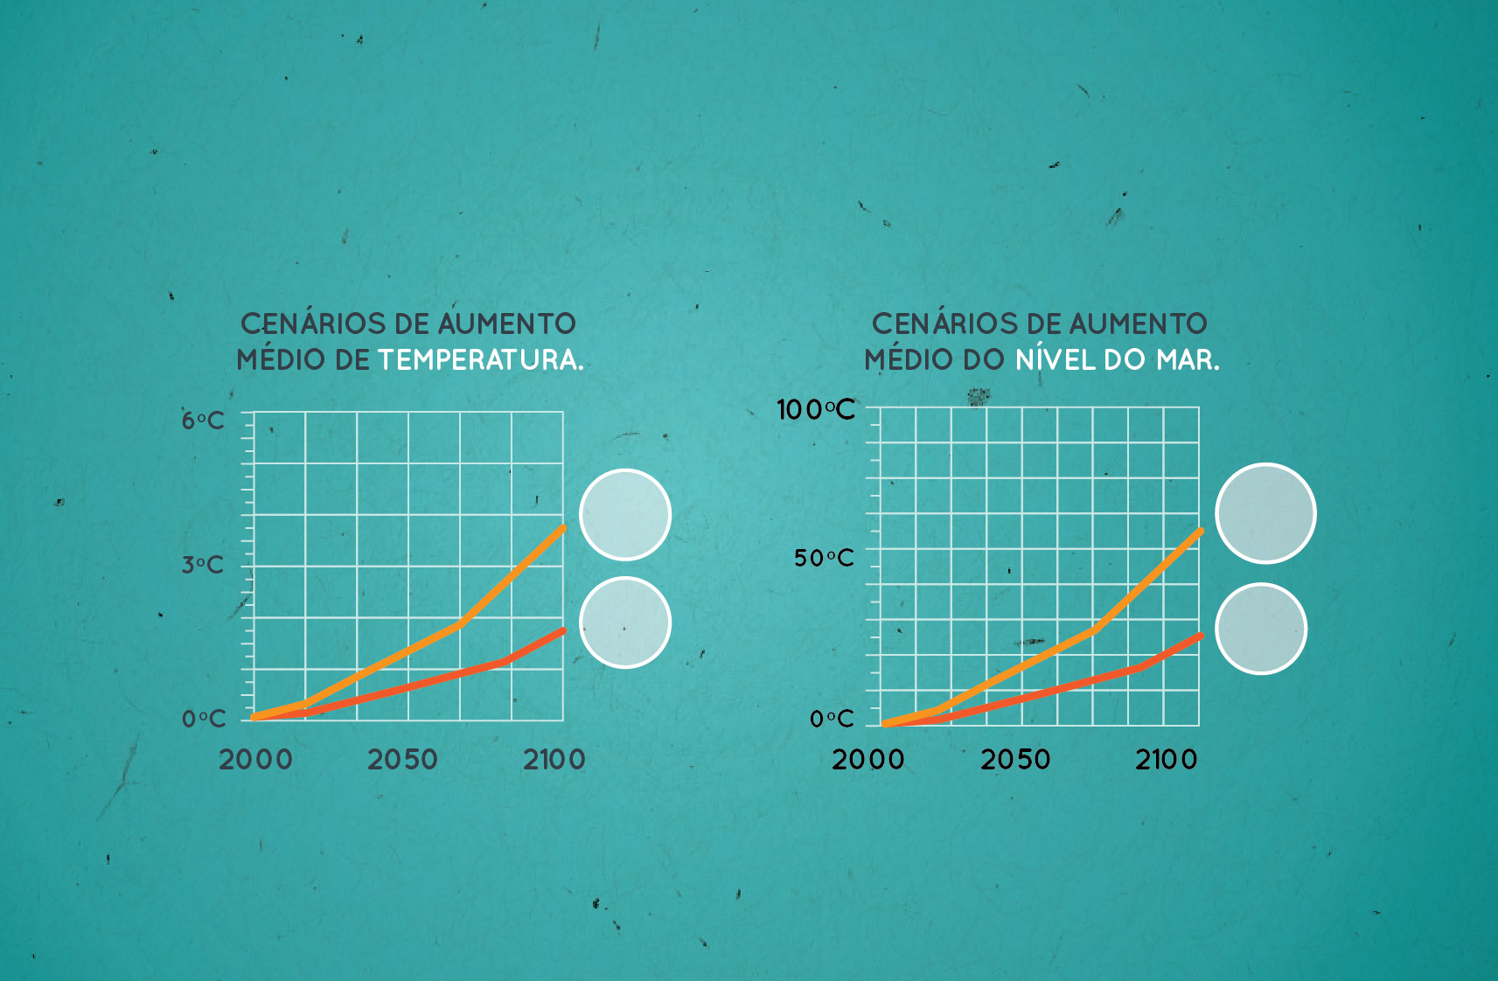
PROJEÇÕES DO IPCC
4,0ºC
59 cm
1,8ºC
18 cm

Slide 5
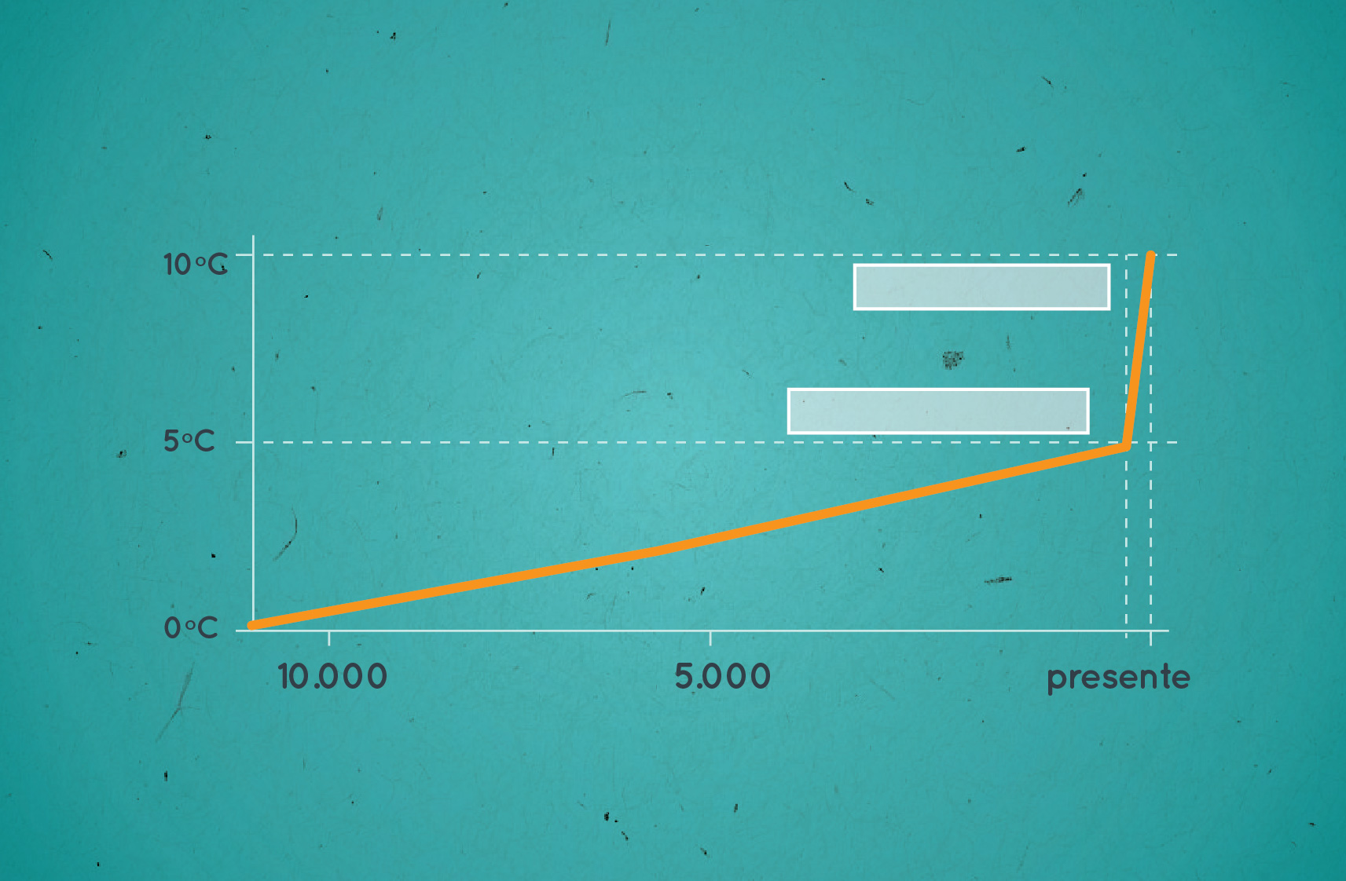
COMPARAÇÃO DO AUMENTO DE TEMPERATURA
5 ºC em 200 anos
5 ºC em 10.000 anos

Slide 6



Desenvolvimento Sustentável é…
“... aquele que satisfaz as necessidades presentes, sem comprometer a capacidade das gerações futuras de suprir suas próprias necessidades. “
SUSTENTABILIDADE =
ECONÔMICO + SOCIAL + AMBIENTAL
E as empresas, estão fazendo algo na logística?

Slide 7

SETOR LOGÍSTICO - peculiaridades
Grande responsável pelas emissões de Gases de Efeito Estufa.
Pouco é feito para mitigar este impacto.
Mercado movido pelo preço.
Grande necessidade:
ADOTAR PRÁTICAS MAIS SUSTENTÁVEIS, CALCULAR E NEUTRALIZAR AS EMISSÕES INEVITÁVEIS DO SETOR.
Processo produtivo (MURO PRA DENTRO) + Logística (MURO PRA FORA) =
CICLO OPERACIONAL SUSTENTÁVEL

Slide 8


Estudos apontam que:
Os transportes de carga, no Brasil, são responsáveis por 35% das emissões de CO2e
e há uma previsão que este número aumente em 90% até 2030.
Mil tCO2e

Slide 9
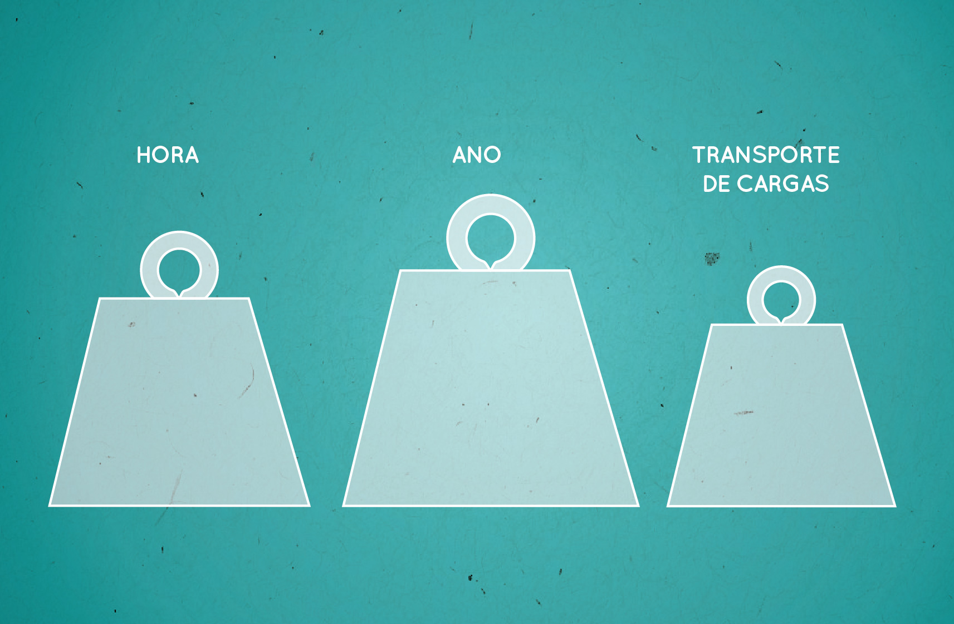
Tamanho do problema
No Brasil por ano
167.000.000,00 t
CO2e
4.000.000,00 t
CO2e
35.5 bilhões t
CO2e

Slide 10


APRESENTAMOS O ECOFREIGHT:
Desenvolvemos um conceito inovador,
Calculamos e neutralizamos as emissões inevitáveis de “CO2e” dos transportes de carga,
Representa uma logística sustentável
Ferramenta on-line e customizada

Slide 11
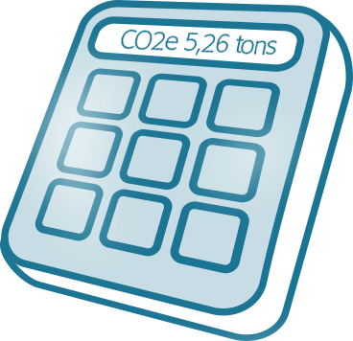



A FERRAMENTA DE CÁLCULO
Plataforma exclusiva Via Green,
Métodos internacionalmente reconhecidos,
Calcula a Pegada de Carbono da sua logística,
Ferramenta devidamente auditada (3a. parte),
Diretrizes do GHG Protocol // ISO 14064.

Slide 12
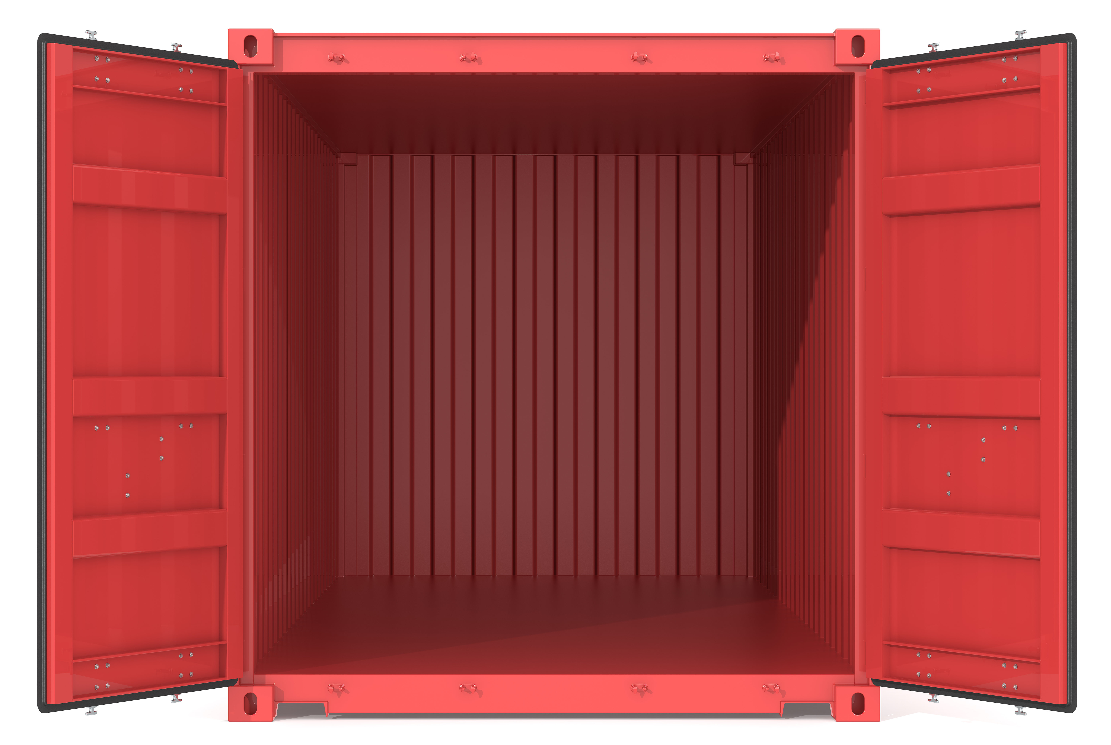
DADOS NECESSÁRIOS PARA O CALCULO:
Modal de transporte
Origem/Destino (Distância percorrida)
Peso da mercadoria
Tipo de container
Tipo de veículo
Tipo de combustível
Quantidade de Biocombustível
Informações em amarelo para um resultado mais preciso

Slide 13

ETAPA DE NEUTRALIZAÇÃO
VOCÊ CONHECE O MERCADO DE CARBONO ?
O que é Mercado de Carbono ?
Idealizado pela ONU,
Protocolo de Quioto em 1997,
O Crédito de Carbono é uma unidade de redução de emissão,
1tCO2e = 1 CRÉDITO DE CARBONO,
A Via Green utilizada Créditos de Carbono para neutralizar as emissões de sua Logística !!!!
A estratégia de neutralização poderá ser desenvolvida em conjunto com as empresas caso optem por outra modalidade como por exemplo:
Plantio de Arvore e REDD+

Slide 14

Projetos de Crédito de Carbono
Optamos em apoiar projetos diferenciados e que cuidam dos 4 Biomas existentes.
Biomas protegidos: Mata Atlântica, Cerrado, Caatinga e Floresta Amazônica,
Standard “CARBONO SOCIAL” = Diferencial que garante o compromisso com a sustentabilidade.
Sua empresa conhece o CARBONO SOCIAL?

Slide 15
Mas o que é o Carbono Social?
É um Standard de CO-BENEFÍCIO,
Agrega valor o Crédito de Carbono,
Indicadores SOCIALCARBON:
Carbono
Tecnologia
Social
Financeiro
Humano
Natural
Participação ativa das comunidades,
Parte das receitas é revertida em educação, capacitação e preservação do meio ambiente.

Slide 16
O que sua empresa ganha com isso?
Sistema logístico sustentável,
Certificação de uma logística SUSTENTÁVEL,
Direito de uso do selo ECOFREIGHT,
Ganhos de marketing.
O cliente reconhece e valoriza empresas conscientes e responsáveis.

Slide 17
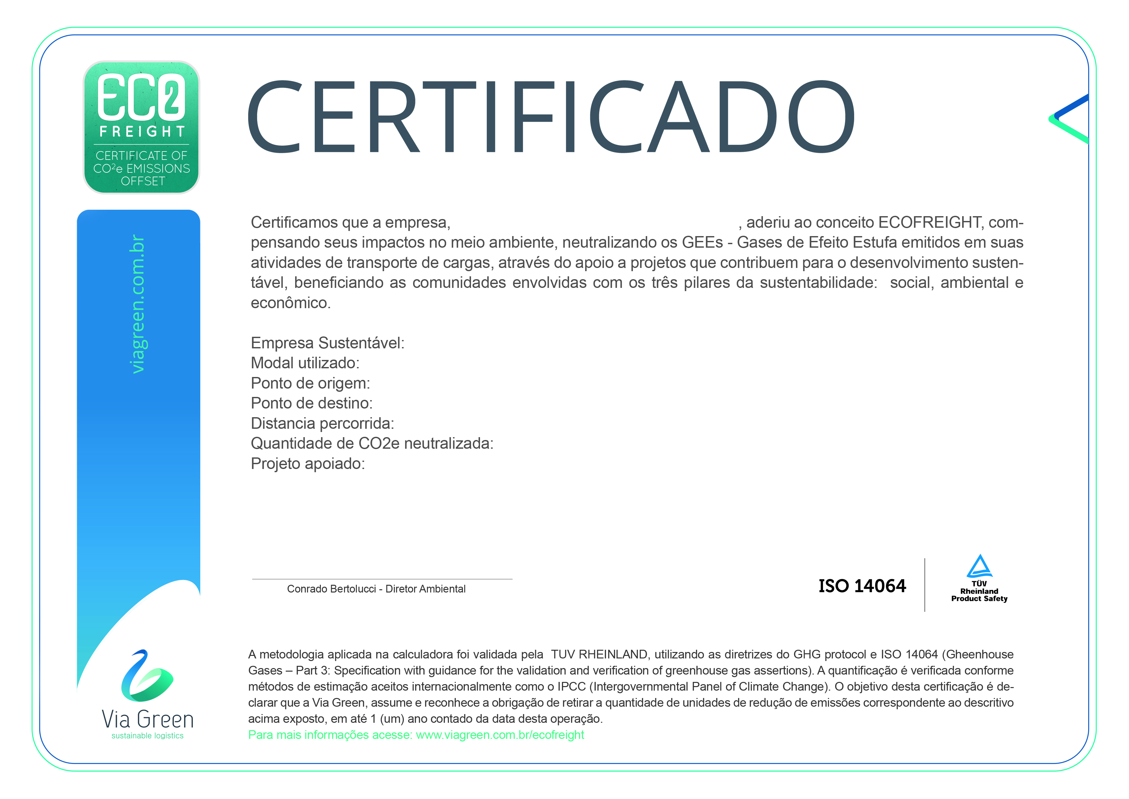
Nome da empresa
Nome da empresa compensadora
XXXXXXXXXX
XXXXXXXXX
XXXXXXXXXX
XXXXXXXXXX
XXXXXXXXX
XXXXXXXXXX

Slide 18

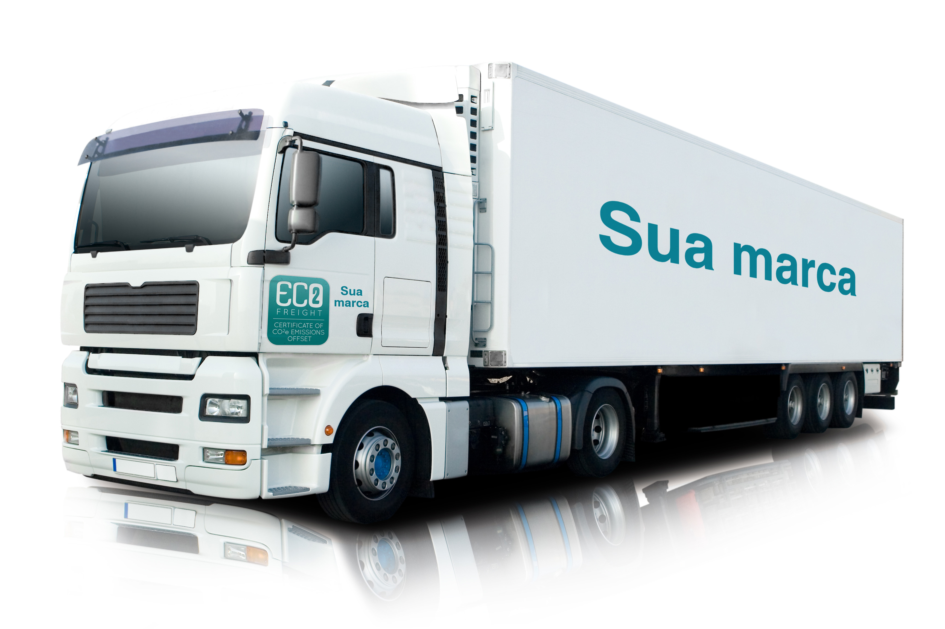
Ilustração de uso do selo ECOFREIGHT

Slide 19

Ilustração de uso do selo ECOFREIGHT

Slide 20
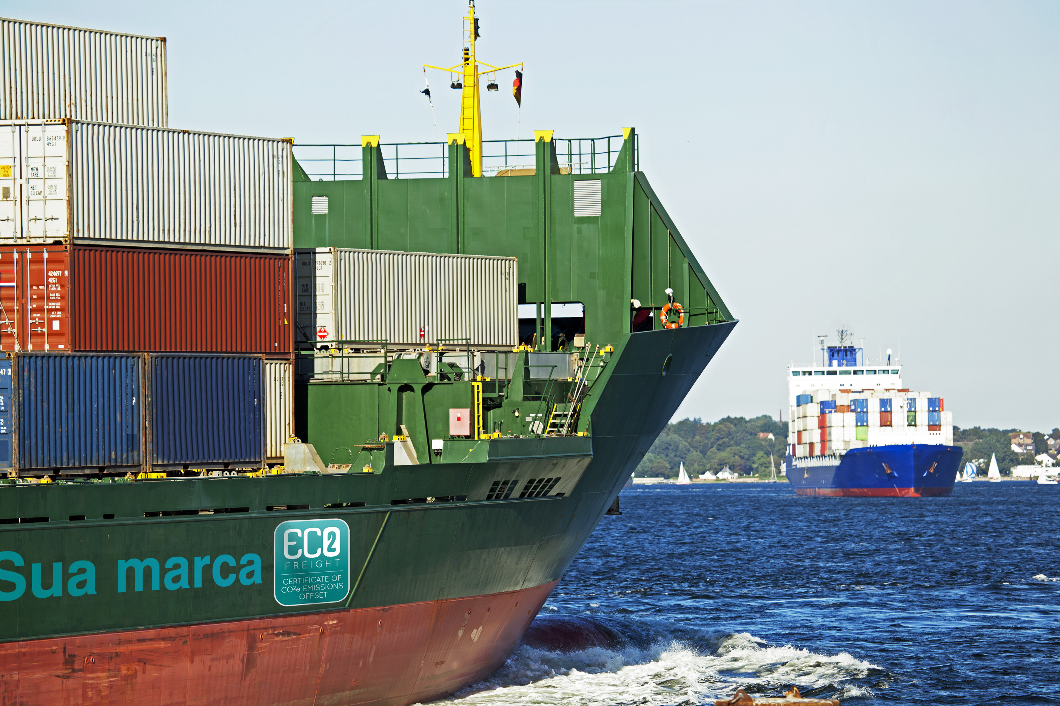

Ilustração de uso do selo ECOFREIGHT

Slide 21
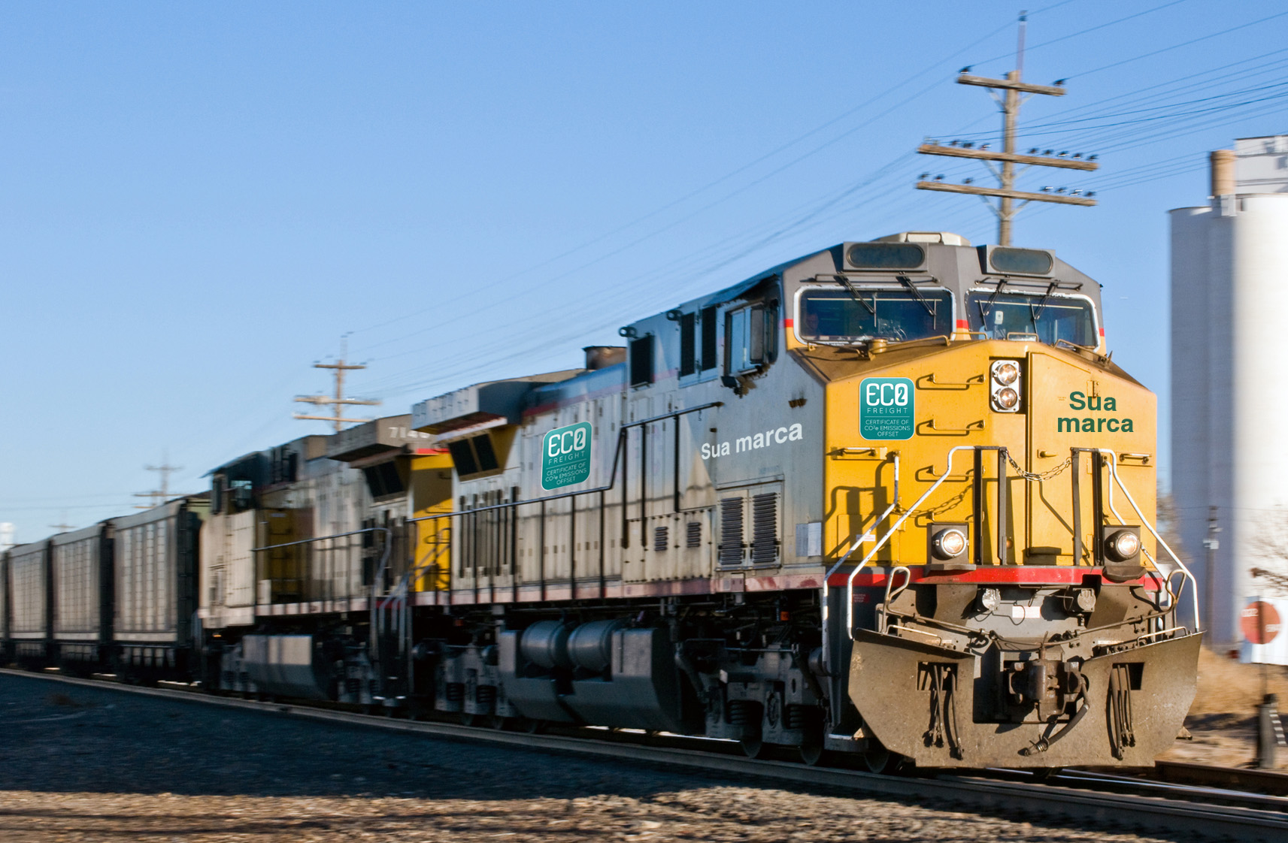
Ilustração de uso do selo ECOFREIGHT

Slide 22

Ilustração de uso do selo ECOFREIGHT

Slide 23
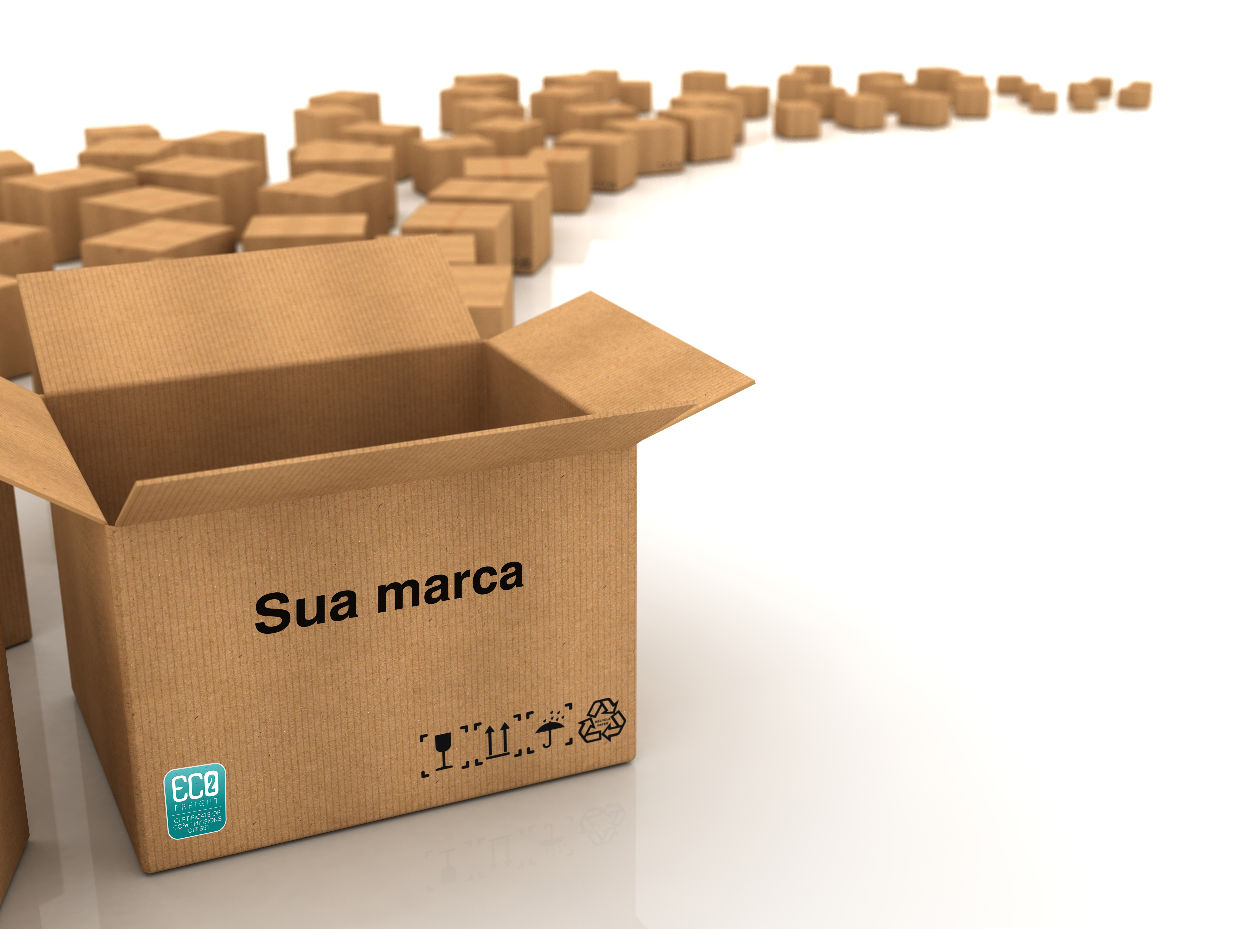
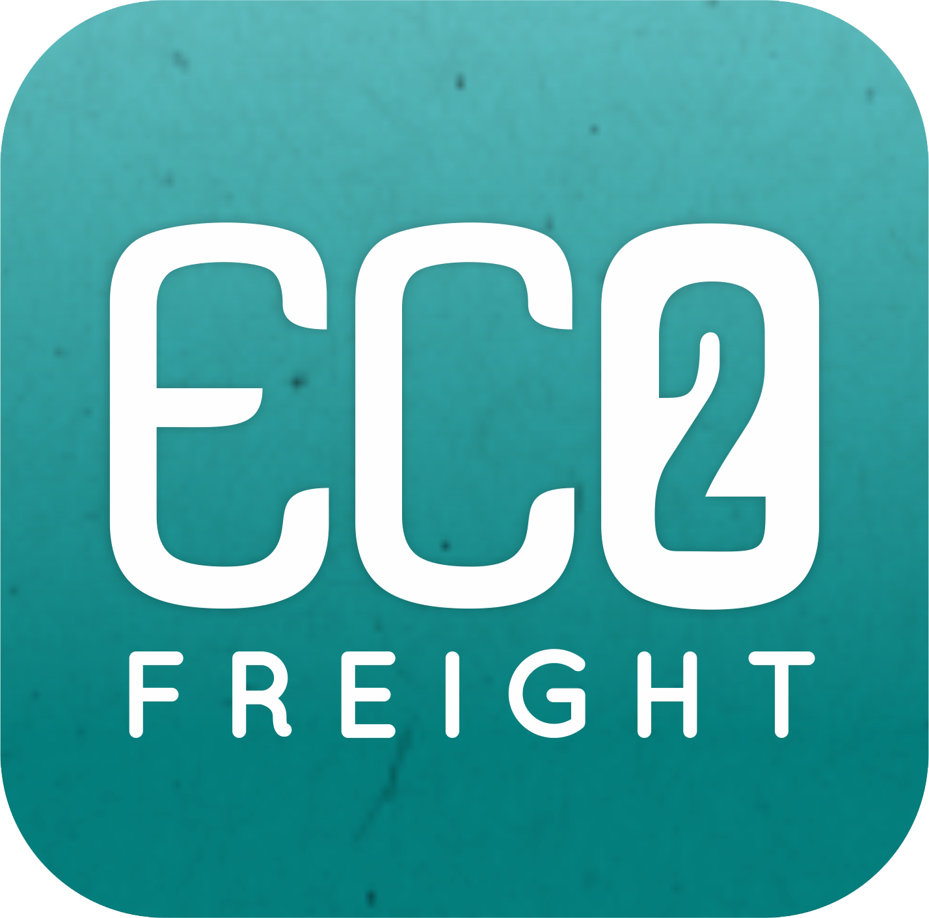
Ilustração de uso do selo ECOFREIGHT

Slide 24

Ilustração de uso do selo ECOFREIGHT

Slide 25

2º. ESCOPO: SILC – SISTEMA DE GESTÃO LOGÍSTICA
O SISTEMA DA SUA EMPRESA !
Baseados no Conceito “SINGLE WINDOW”,
Ferramenta de Gestão Logística da sua empresa,
Visa: “otimização”, “integração de todos os envolvidos” e “qualidade dos serviços e informações”,
Evitando problemas diários como:
Excesso de e-mails
Ligações desnecessárias
Planilhas e mais planilhas

Slide 26

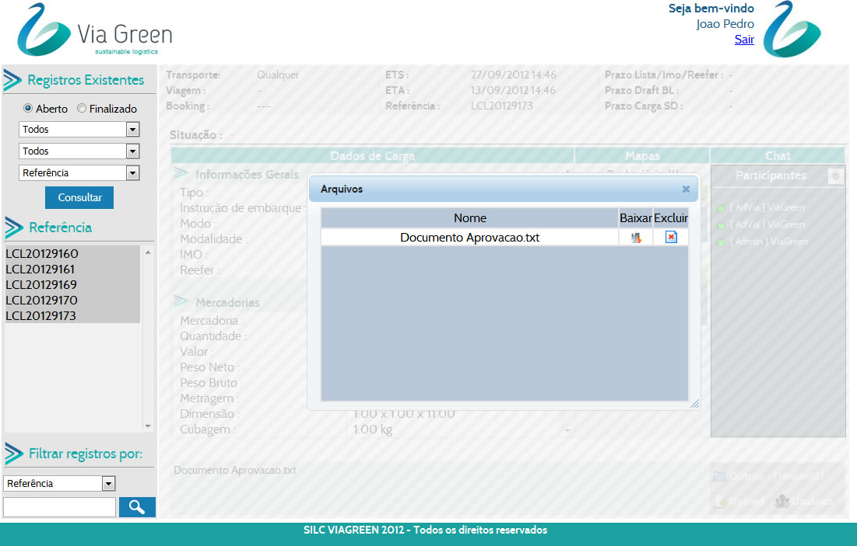
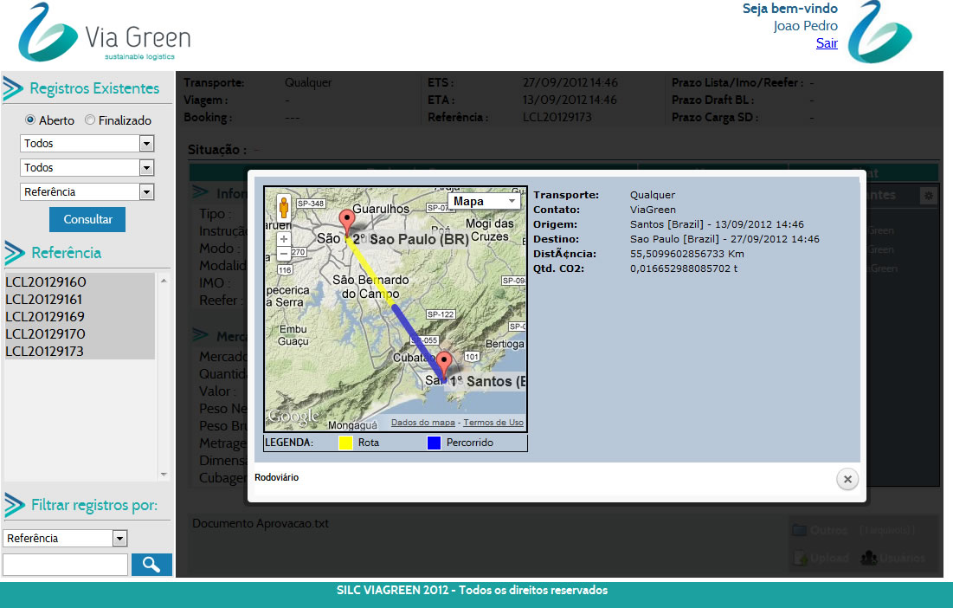
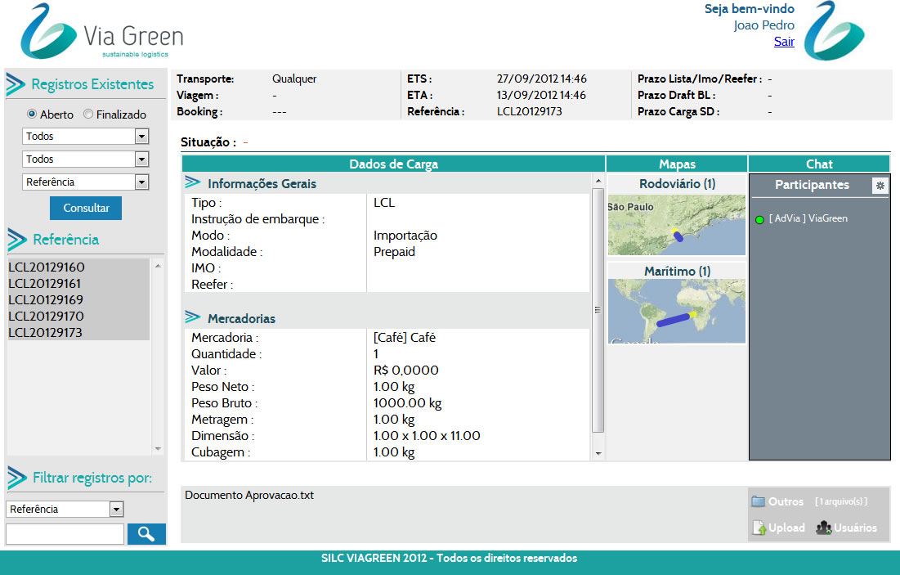
OBJETIVO:
INTEGRAÇÃO DA CADEIA LOGÍSTICA
+ EFICÁCIA NAS OPERAÇÕES = SATISFAÇÃO DOS CLIENTES

Slide 27

3º. ESCOPO: OTM
(Serviços Logísticos)

Slide 28

Via Transporte Aéreo
Frete Ecológico
Exportação
Importação
Embarques e desembarques nacionais
Carga Geral
Carga Perigosa
Perecíveis
Charters
Fretamento
Amostras
Seguro
Door to door

Slide 29

Via Transporte Marítimo
Frete Ecológico
Exportação
Importação
Cabotagem
Door to Door
Serviço de container FCL
Consolidados regulares LCL
Carga Geral
Carga Perigosa
Carga Refrigerada
Carga a Granel
Carga Líquida
Operações de Trânsito e Transbordo
Seguro

Slide 30

Via Transporte Terrestre
Frete Ecológico
Cargas Completas
Cargas Parciais
Distribuição
Logística
Geral
Refrigeradas
Granel
Líquidas
Door to door

Slide 31


Via Serviços Aduaneiros
Planejamento Logístico Sustentável
Estudo de Classificação Tarifária (NCM)
Desembaraço Aduaneiro
Confecção de documentos
Expertise em embalagens (Flexitank, Dry Bulk Liner, ThermoLiner, entre outros)
Consultoria para Ex-Tarifário
Trâmites perante órgãos oficiais
Certificados de origem, peso, qualidade, fitossanitário, fumigação e outros
Estudo com suspensão ou isenção de tributo sem códigos de Tarifa Externa Comum (TEC)
Trânsitos
Drawback
Câmbio
Armazenamento
Ova e desova da carga
Re-exportação e
Re-importação
Consultoria aduaneira

Slide 32

Rua Riachuelo 121. Conj. 64 Centro
Santos/SP - Brasil CEP: 11010-911
+55 13 3061.0656
comercial@viagreen.com.br

